Slide 3
Estrategia
Garantizar servicios eficientes, eficaces y transparentes a los usuarios en la presentación y seguimiento de solicitudes de trámites administrativos, para disminuir costos económicos y mejorar la percepción de los ciudadanos hacia la Comisión.
Acciones
Sistema de Trámites Electrónicos
Adecuación de espacios físicos
Orientación y asistencia

Slide 4
Antecedentes
En septiembre de 2016 el Director General instruyó la conformación del Grupo de Trabajo del Proyecto de Simplificación y Automatización de Trámites, integrado por personal de:
Subdirección General Jurídica
Gerencia de lo Consultivo
Subdirección General de Administración del Agua
Gerencia de Servicios a Usuarios
Gerencia del Registro Público de Derechos del Agua
Gerencia de Regulación y Bancos de Agua
Subdirección General Técnica
Gerencia de Aguas Subterráneas
Gerencia de Aguas Superficiales e Ingeniería de Ríos
Gerencia de Calidad del Agua
Gerencia de Ingeniería y Asuntos Binacionales del Agua*
Subdirección General de Administración
Gerencia de Tecnología de la Información y Comunicaciones
Gerencia de Innovación y Fortalecimiento Institucional
Coordinación General de Recaudación y Fiscalización
Subdirección General de Infraestructura Hidroagrícola *
Gerencia de Unidades de Riego*
Gerencia de Distritos de Riego *
Subdirección General de Agua Potable, Drenaje y Alcantarillado*
Gerencia de Estudios y Proyectos de Agua Potable y Redes de Alcantarillado*
Subdirección General de Planeación*
Gerencia de Planificación Hídrica*
(*) Unidad administrativa no designada de origen.

Slide 5
Convenio de Colaboración
Identificación del costo económico total
& acciones de simplificación
de 13 trámites
Convenio & Diagnóstico

Slide 6
No | Homoclave | Nombre oficial RFTS
1 | CONAGUA-01-001 | Permiso de descarga de aguas residuales
2 | CONAGUA-01-003* | Concesión de aprovechamiento de aguas superficiales A) General B) Con requerimiento de manifestación de impacto ambiental
3 | CONAGUA-01-004* | Concesión de aprovechamiento de aguas subterráneas General Con requerimiento de manifestación de impacto ambiental
4 | CONAGUA-01-006 | Concesión para la ocupación de terrenos federales cuya administración competa a la Comisión Nacional del Agua
5 | CONAGUA-01-010 | Modificación administrativa de concesión de aprovechamiento de aguas nacionales y/o permisos de descarga de aguas residuales
6 | CONAGUA-01-012* | Modificaciones técnicas de títulos de concesión y/o permisos de descarga de aguas residuales
7 | CONAGUA-01-013* | Autorización para la transmisión de títulos y su Registro A) General B) Transmisión por vía sucesoria o por adjudicación judicial C) En caso de cambio de titular sin que se modifiquen las características del título
8 | CONAGUA-01-014 | Aviso para variar total o parcialmente el uso del agua
9 | CONAGUA-01-020* | Autorización para cambio de uso de aguas nacionales Sin requerimiento de obra Con requerimiento de obra
10 | CONAGUA-01-021* | Prórroga de títulos de concesión, asignación y/o permisos de descarga
11 | CONAGUA-02-002 | Permiso para realizar obras de infraestructura hidráulica
*Trámites identificados por el Consejo Coordinador Empresarial como más proclives a la corrupción.

Slide 7
Demanda anual de trámites en 2016
54,896 demanda total
de 32 trámites
52,398 demanda
en 13 trámites
2,498 demanda
95%
5%

Slide 8
COFEMER Principales hallazgos del análisis: plazo de resolución por trámite
Plazo máximo legal: 60 días hábiles

Slide 9
Principales hallazgos del análisis: promedio de tiempo por actividad estándar
Las primeras 3 actividades de la gráfica concentran el 62% del total del tiempo utilizado por los usuarios para atender los requisitos de los trámites.
Promedio: 42 horas
AE1: Identificación y comprensión de los requisitos del trámite.
AE2: Realización de reuniones con el personal de la empresa para la gestión del trámite.
AE3: Actividades asociadas a la contratación y pago de los servicios externos.
AE4: Reuniones con personal de servicios externos.
AE5: Recolección de información pre-existente.
AE6: Elaboración y generación de nueva información.
AE7: Llenado de formatos y/o elaboración de solicitudes y reportes.
AE8: Traslados.
AE9: Generación de pago.
AE10: Espera en oficinas gubernamentales.
AE11: Alguna otra actividad relacionada con el trámite.

Slide 10
Principales hallazgos cualitativos
Principales quejas y sugerencias
Plazos de resolución muy extensos
Sistemas electronicos complejos
12 % consideraron requisitos excesivos
Falta de orientación para realizar el trámite
26.58% utilizaron a un externo
Se utilizáron a 2 empleados en promedio por trámite

Slide 11
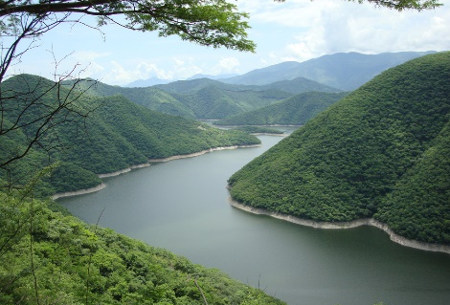
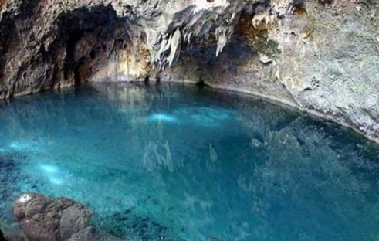
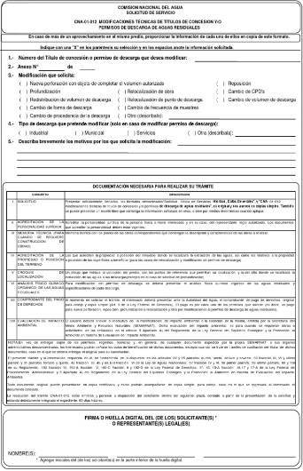
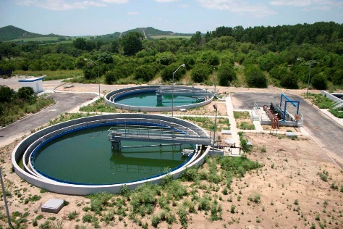
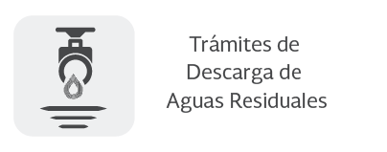
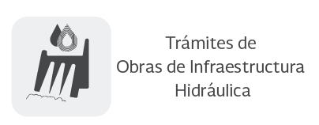
13 trámites que se encuentran en 4 grupos
Terrenos Federales
Administrados por
Conagua

Slide 12
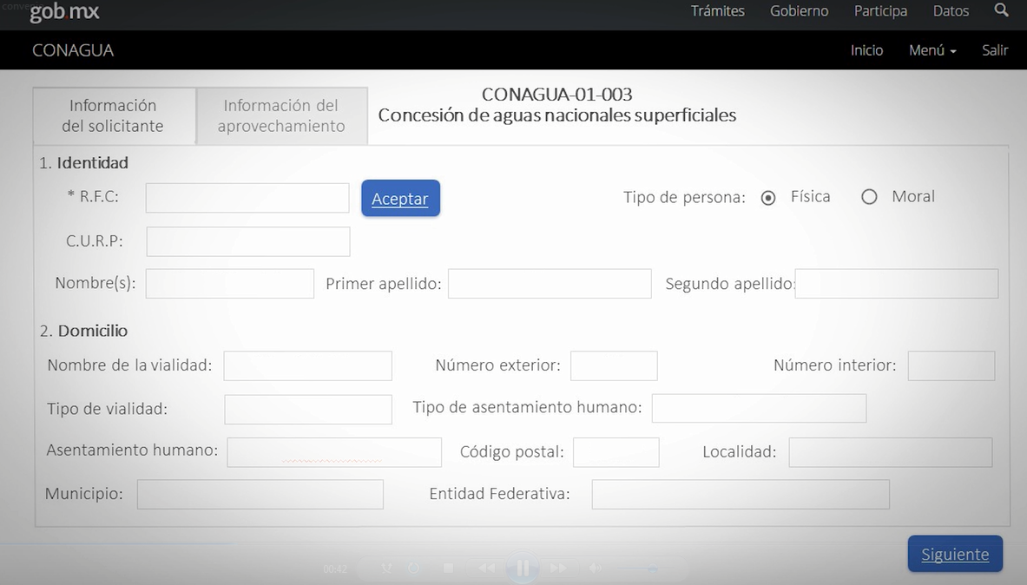
Acciones de simplificación
Simplificación de documentos
se reduce a:
FIEL
Manifestación
de impacto ambiental
Mapa digital
para geolocalización exacta
Módulo de Disponibilidad de Aguas Nacionales en tiempo real
13 trámites en línea a través del buzón del agua
Notificaciones electrónicas al usuario

Slide 13
Resultados agregados de la estimación de las acciones de simplificación
13 trámites prioritarios
Situación actual
$20,732 MDP
Ahorro $16,068 MDP
$4,664 MDP
Proyección en caso de aplicar acciones de simplificación

Slide 14
Costo operativo anual de la atención de trámites de la Conagua
Ahorro económico anual
El costo operativo anual total se reduce en 70%
al llevar a cabo acciones de simplificación.
Costo con simplificación
*Nota: Ahorro económico calculado para 16 trámites prioritarios de la Conagua.

Slide 15
Beneficios de acciones de simplificación
Transparencia
Disminución de costos regulatorios
Facilidad para la presentación y seguimiento de solicitudes
Disminución de costos operativos

Slide 16
Fortalecimiento de orientación y asistencia
certificados en el Estándar de Competencia Laboral
“Atención al ciudadano
en el sector público”
206
funcionarios
capacitados en materia de calidad en el servicio a la ciudadanía
186
funcionarios
Mayor eficiencia en la atención de solicitudes de trámites y servicios presenciales gracias a los desarrollos:
Sistema de citas de la Conagua
Sistema de gestión de demanda y turnos

Slide 17
Obtención de RFC y FIEL para uso en el Sistema Conagu@-Digital
La Conagua y el SAT establecieron una estrategia conjunta para facilitar el alta de usuarios al RFC con CURP (sin obligaciones fiscales) y la obtención de la FIEL.
Alta en el RFC
Renovación y/o Revocación FIEL
Cruce de bases de datos actualizadas del PUUC para verificar el estatus de firma electrónica de cada empadronado y lanzar campaña de empadronamiento o renovación.
Capacitación y certificación del personal de recaudación para la facilitación de los trámites de renovación y revocación de FIEL.
Para el caso de contribuyentes de la CONAGUA que no cuenten con FIEL, el SAT habilitará espacios prioritarios de atención en sus Administraciones Desconcentradas.
Cruce de bases de datos actualizadas del Padrón Único de Usuarios y Contribuyentes (PUUC) para detección de usuarios que no estén inscritos y posterior invitación a registrarse.
Desde el mes de abril de 2018, personal de las oficinas de asistencia fiscal adscritas a Organismos de Cuenca o Direcciones Locales, apoyan a usuarios (personas físicas) en la obtención del RFC con o sin obligaciones, mediante CURP.
El 50.9% de hogares tienen acceso a internet y el 72.2% de la población utiliza dispositivos móviles inteligentes*.
*Fuente: Resultados de la Encuesta Nacional sobre Disponibilidad y Uso de las Tecnologías de la Información en los Hogares 2017 (ENDUTIH 2017), publicados por el IFT en el comunicado 015/2018.

Slide 18
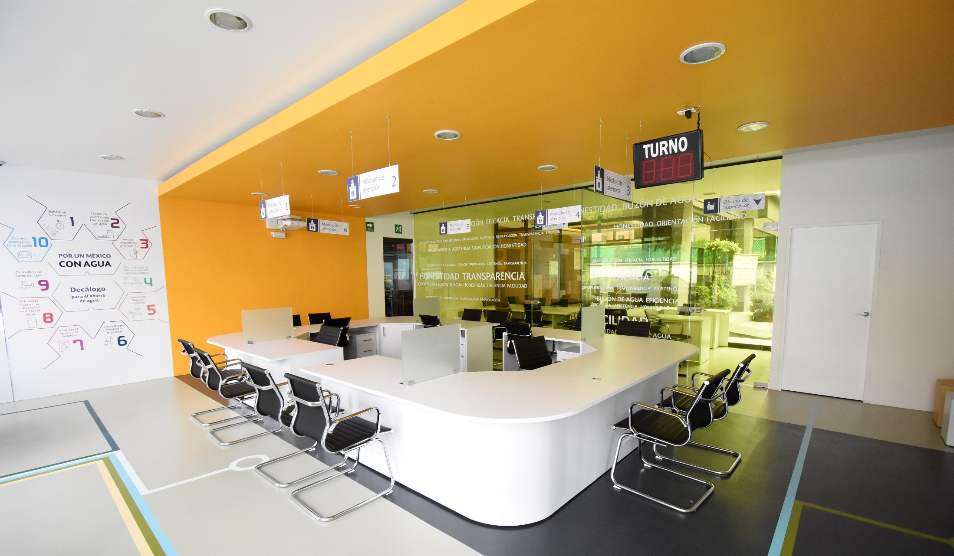
Renovación de espacios de atención a usuarios
Organismo de Cuencas Aguas del Valle de México
Oficinas centrales
Organismo de Cuenca Río Bravo
Organismo de Cuenca Lerma Santiago Pacífico
Organismo de Cuenca Golfo Centro
Dirección Local de Guanajuato

